Slide 1

UNIVERSIDAD AUTÓNOMA DEL ESTADO DE MÉXICO
Facultad de Turismo y Gastronomía
PROGRAMA EDUCATIVO: Licenciatura en Gastronomía

Slide 2

MATERIAL DIDÁCTICO sólo visión (proyectable) para la
UNIDAD DE APRENDIZAJE:
Tendencias de la Gastronomía y su Impacto en el Turismo
UNIDAD TEMÁTICA 1
PERIODO:
2019B

Slide 3
TÍTULO DEL MATERIAL:
Conocedores, expertos y aficionados: el papel de quienes adoptan las tendencias gastronómicas
Responsable del material:
Dra. en C. S. Diana Castro Ricalde
Profesora de Tiempo Completo

Slide 4
UNIDAD TEMÁTICA 1
Elementos de las tendencias, diferenciación con las modas y roles de las personas que las adoptan.
TEMA:
Foodies, Gourmets, Prosumers, Instagramers, nutricionistas, y su papel en la adopción de tendencias.

Slide 5
GUIÓN EXPLICATIVO DEL MATERIAL
Esta presentación en diapositivas, tiene el objetivo de apoyar el aprendizaje correspondiente a la Unidad Temática 1, de la Unidad de Aprendizaje: “Tendencias de la Gastronomía y su Impacto en el Turismo”; correspondiente al tema: Foodies, Gourmets, Prosumers, Instagramers, nutricionistas, y su papel en la adopción de tendencias.
Para su uso, se sugiere la exposición oral del profesor con apoyo de las diapositivas; ir explicando la figura correspondiente –iniciando por los foodies-, y apoyando la sesión de clase con videos cortos extraídos de YouTube; algunas lecturas disponibles en Internet relacionadas con cada una de tales figuras, así como con una dinámica de discusión dirigida en torno al papel de cada una de ellas en el ámbito gastronómico.

Slide 6
GUIÓN EXPLICATIVO DEL MATERIAL
Se señala que como parte de los productos de aprendizaje de esta unidad temática, los alumnos deben organizarse por equipos, investigar, y exponer oralmente la figura que les corresponda.
Dicha figura se les puede “rifar” o asignar aleatoriamente a cada equipo, junto con la fecha de presentación. Entre los criterios a evaluar de la exposición se encuentran:
CONTENIDO
➢ Antecedentes, “historia” y/o definición de la figura en cuestión (foodies, gourmets, prosumers, instagramers y nutricionistas).
➢ Ideología, doctrina, pensamiento o corriente que siguen o los distingue.

Slide 7
GUIÓN EXPLICATIVO DEL MATERIAL
Otra parte del contenido de la presentación oral de los alumnos debe ser:
➢ Características principales de la figura que corresponda (mínimo 5).
➢ Alimentos, comida preferida o productos gastronómicos que impulsan o podrían respaldar.
➢ Ejemplos específicos de establecimientos de alimentos y bebidas que visitan relacionados con su perfil, y/o que podrían visitar.

Slide 8
GUIÓN EXPLICATIVO DEL MATERIAL
Otros de los aspectos que se sugiere evaluar en la exposición oral por equipos son:
ORGANIZACIÓN DEL EQUIPO (que todos los participantes intervengan, de forma intercalada y ordenada).
MATERIAL Y EQUIPO DE APOYO (el que cada equipo considere para apoyar su presentación).
ACTIVIDAD, DINÁMICA O EJERCICIO PARA EL GRUPO (cualquier actividad que se considere involucre a todo el grupo, y garantice, de alguna forma, que se comprendió el tema expuesto).
Se sugiere que la exposición por equipos dure un mínimo de 20 y un máximo de 40 puntos, y que se le asigne un porcentaje de calificación no mayor a los 40 puntos (en escala de 100). Sin embargo, el valor de la presentación y los porcentajes parciales que se asignen a cada aspecto, queda al consenso de la Academia (profesores que impartan la UA en el mismo periodo).

Slide 9
CONOCEDORES, EXPERTOS Y AFICIONADOS: EL PAPEL DE QUIENES ADOPTAN LAS TENDENCIAS GASTRONÓMICAS
Foodies, Gourmets, Prosumers, Instagramers y Nutricionistas

Slide 10
¿Quiénes son los foodies?

Slide 11
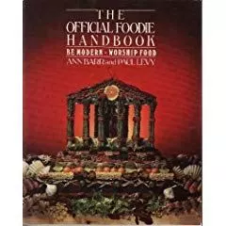
¿Quiénes son los foodies?
“Los foodies reales tienen tan buen sentido del humor como gusto por la comida. Identifican nuevos e insospechados lugares y restaurantes –uno de sus juegos favoritos– y siempre comen aquello que se adapta a su presupuesto y circunstancias” (Levy, Barr y Sloan, 1984).

Slide 12

Aficionados a la comida y a la bebida que disfrutan de conocer el origen de cada platillo, y no necesariamente comen en sitios refinados (Entrepeneur, s/f).

Slide 13

Los foodies lo saben todo: recetas, inauguraciones de restaurantes, locales alternativos o las últimas tendencias culinarias. Los apasionados de la comida se erigen como los nuevos exploradores gastronómicos (Tomás e Iglesias, 2013).

Slide 14
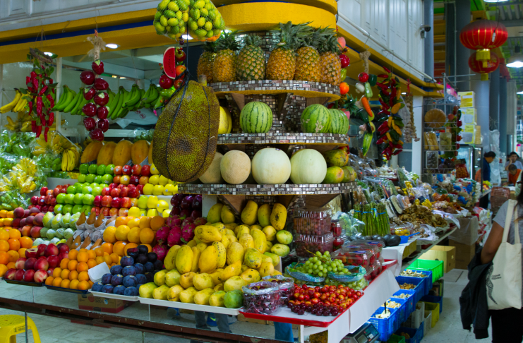
Características de los foodies
Están dispuestos a probar la comida de mercados, de la calle, o incluso de restaurantes elegantes.
A través de redes sociales difunden lo que les gusta, y lo que no.
Suelen juntarse con grupos de amigos para conocer lugares, comer bien y poder recomendarlos.
Fuente imagen: Maspormas

Slide 15
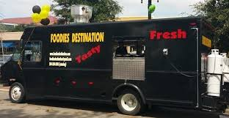
Características de los foodies
Visitan todas las ferias gastronómicas, food trucks, y lugares a los que son invitados.
Pueden llegar a gastar hasta 40% de su sueldo en comidas.
Planean viajes en función de los restaurantes o establecimientos de comida que quieren visitar.
Suelen conocer el origen, historia o datos interesantes en torno a lo que comerán.
Fuente: Roaming Hunger.

Slide 16
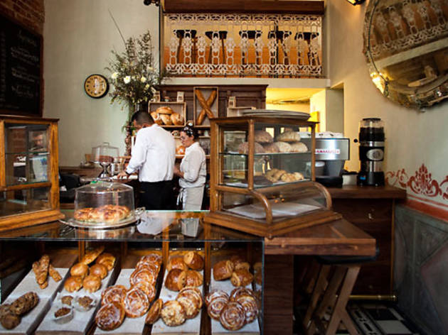
Lugares que suelen visitar los foodies (Jiménez, s/f)
Restaurantes y tiendas de productos orgánicos.
Mercados itinerantes.
Talleres de cocina.
Panaderías artesanales.
Bares de té, de milkshakes, de sushi.
Talleres de elaboración de bebidas artesanales (vinos, cervezas).
Fuente: Timeout Mexico.

Slide 17
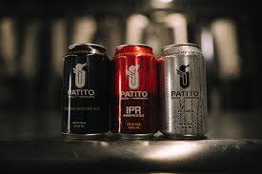
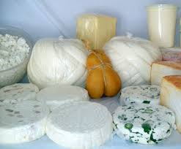
Productos que suelen consumir los foodies (Jiménez, s/f)
Productos orgánicos, sobre todo ensaladas.
Quesos artesanales.
Comida vegana o veggie.
Pan artesanal y orgánico.
Té chai, verde o de hierbas.
Cerveza artesanal.
Fondues, trufas y bebidas de chocolate (orgánico).
Cocina prehispánica o exótica.
Fuente: Cerveza Patito.
Fuente: Turismo Tlaxcala.

Slide 18
Algunos datos de interés relacionados con los foodies:
El término foodies data de los ’80, cuando se comenzó a emplear tanto en Estados Unidos como en Inglaterra. Due en 1984, a través de la publicación de “The official foodie handbook”, que se popularizó.
En Londres, cada año se celebra el Foodies Festival.
En Valencia, España, hay un restaurante llamado “Foodies” que mezcla cocina de influencia internacional y de alta cocina a un precio asequible.

Slide 19
GOURMETS

Slide 20

¿Quiénes son los gourmets?
“Personas de gusto refinado y paladar muy entrenado que conocen los platos más sofisticados. En ocasiones son profesionales de la industria o reconocidos críticos culinarios” (Tomás e Iglesias, 2013) .

Slide 21
¿Quiénes son los gourmets?
Gourmet es una palabra de origen francés traducida al castellano como “gastrónomo”, lo que describe a una persona que entiende la gastronomía o que es aficionado de comidas exquisitas, es decir que aprecia el sabor y delicadeza de los platillos, los conoce y los disfruta (Animal Gourmet, 2013).

Slide 22

“Se podría decir que un gourmet simplemente quiere comer la mejor comida, está entrenado para diferenciar la calidad de los productos y tiene mucha más cultura gastronómica, fruto de las visitas realizadas a restaurantes sofisticados. La mayoría de los gourmets tienen un gusto refinado del buen comer y una preparación académica relacionada con la cocina” (Hurtado, s/f).

Slide 23

Características de los gourmets
Consumen ingredientes seleccionados, de calidad.
No necesariamente productos costosos, sino cuidados, y preparados higiénicamente.
Tienen intereses culturales en relación con lo que consumen.
Fuente: Gourmets y Gourmands.

Slide 24

Características de los gourmets
Son hedonistas.
Conocen bien la gastronomía de su región y la internacional.
Les gusta probar nuevos sabores y aceptan la diversidad.
Fuente imagen: Hecho en la Vera

Slide 25
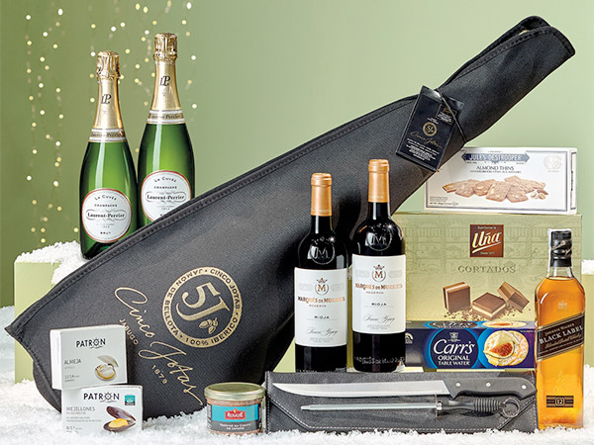
Características de los productos gourmet (Lahoz, 2017)
PROPIEDADES DE LOS INGREDIENTES: Respeto a sus características propias y siguiendo su proceso natural en la elaboración de cualquier platillo.
SELECCIÓN: Proceso riguroso y exhaustivo, por parte de personal especializado.
EMPAQUETADO: Cuidadoso método de envasado; higiénico y garantía de perfecto estado.
Fuente imagen: El Corte Inglés

Slide 26
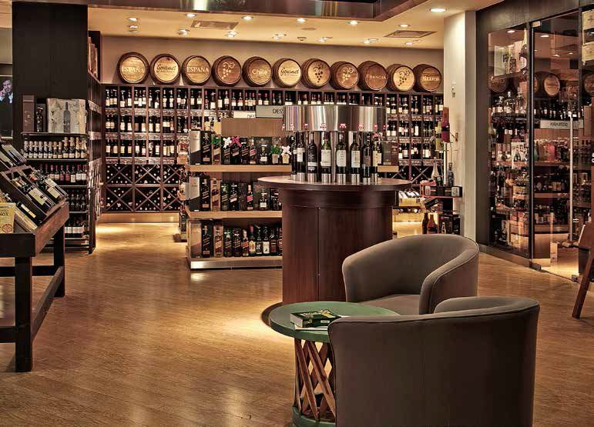
Características de los productos gourmet (Lahoz, 2017)
USO O CONSUMO: Para ocasiones especiales, celebraciones, momentos únicos.
VENTA: Lugares seleccionados, espacios exclusivos; secciones gourmet, productos especializados.
PRECIOS: Normalmente elevados, o por lo menos, más altos que en los productos comunes.
Fuente imagen: Pinterest

Slide 27
¿Quiénes son los prosumers?

Slide 28

¿Quiénes son los prosumers?
Término acuñado por Alvin Toffler que hace referencia a un consumidor menos conformista que expresa su opinión y gusto a través de las redes sociales.
La palabra se forma con los vocablos productor y consumidor (Barragán, 2015).
De acuerdo con Maram (2013), ocasionalmente se le asocia también “… a la fusión de las palabras en inglés professional (profesional) y consumer (consumidor)”.
Fuente imagen: Tiempo de negocios

Slide 29
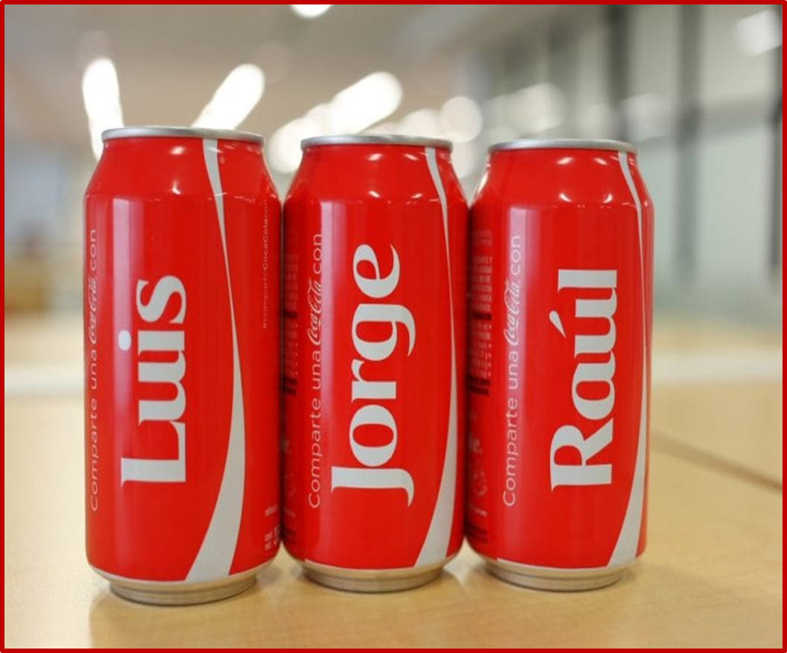
“… la web 2.0 abrió la oportunidad de que los consumidores pudieran personalizar los productos que adquirían de forma online” (Maram, 2013).
Un ejemplo de ello es la marca Nike, que hace 10 años permitía a sus internautas personalizar sus tenis a través de una herramienta online.

Slide 30
Características de los prosumers (Barragán, 2015)
Son menos pasivos, menos conformistas y menos complacientes.
Son productores de contenidos (y también consumidores).
Constituyen “canales de comunicación humanos”, y expresan su opinión y sus gustos todo el tiempo.
Son muy informados, no se conforman con los mensajes de las empresas o marcas.

Slide 31
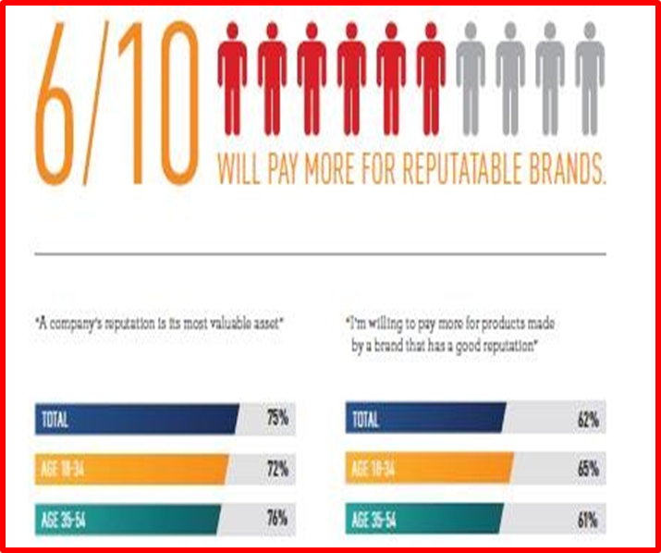
Características de los prosumers (Barragán, 2015)
Meditan más sus compras, comparan precios y características.
Son más decididos, y saben lo que quieren.
Buscan ayuda y opiniones en foros, comunidades, blogs.
Son más participativos, las propias empresas orientan sus campañas de marketing hacia la participación del usuario.
Fuente imagen: Marketing Interactive

Slide 32
¿Quiénes son los instagramers?

Slide 33

¿Quiénes son los instagramers?
Son influencers que utilizan Instagram como principal medio de comunicación.
“Agencias y empresas digitales han medido que por cada euro invertido hay un retorno de 6,5” (Galafate, 2018).
Por eso los influencers no dejarán de existir y seguirán siendo contratados por empresas y marcas para su publicidad.
Fuente imagen: YouTube, Mirar.

Slide 34

Características de los Instagramers (Galafate, 2018)
Son populares.
Llegan a audiencias masivas.
Tienen la capacidad y posibilidad de compartir imágenes y contenidos entre miles de usuarios.
Utilizan Instagram, que se considera la red social más confiable para difundir marcas y productos.
Fuente imagen: Blog Phonehouse

Slide 35
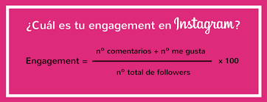
Características de los Instagramers (Galafate, 2018)
De acuerdo con el número de seguidores y grado de engagement (interacciones), se consideran mega, macro y micro influencers.
Tienen credibilidad, si permanecen honestos y coherentes con ciertas marcas y productos.
Sus canales principales de comunicación son las imágenes, y las stories (historias que desaparecen en 24 horas).
Fuente imagen: Aran García

Slide 36
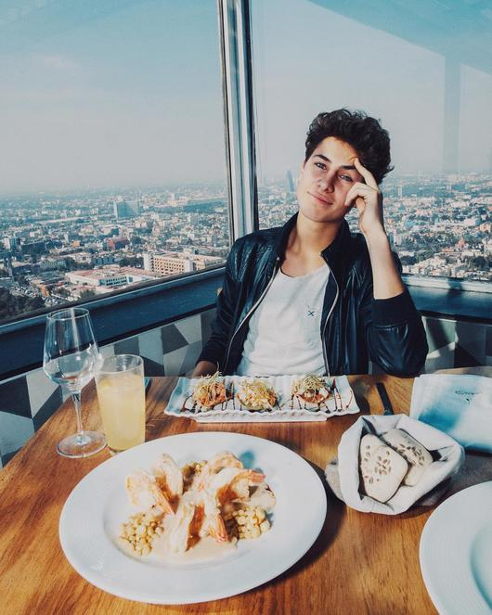
Instagramers con más seguidores en México (Velázquez, 2018)
JUANPA ZURITA. 21.5 millones de seguidores, comenzó en 2013 a través de Vine, y luego de YouTube. Su contenido se centra en viajes, experiencias y retos.
YUYA. 10.8 millones de seguidores en Instagram; postea imágenes de su vida diaria, pero se especializa en maquillaje y productos de belleza.
THALÍA. 8.5 millones de seguidores; actriz, compositora y empresaria, que cuenta con una línea de ropa.
Fuente imagen: Telemundo.

Slide 37

Instagramers con más seguidores en México (Velázquez, 2018)
BLACK JAGUAR WHITE TIGER. 6.4 millones de seguidores; fundación que protege la vida animal.
BELINDA. 5.8 millones de seguidores, cantante y actriz.
YANET GARCÍA. 5.6 millones de seguidores; modelo, actriz y conductor de TV.
KATE DEL CASTILLO. 5.1 millones de usuarios, sigue subiendo en el ranking.
Fuente imagen: El Corte Inglés

Slide 38
Claves para triunfar en Instagram (Naveira, 2017)
Los instagramers deben cuidar ante todo, la IMAGEN. Por ello debe predominar la fotografía, y no el texto.
Se debe elegir un TEMA ATRACTIVO y sacarle el máximo partido. Consejos, imágenes imponentes o trucos.
INFLUIR EN EL MERCADO de manera positiva, evitando que la publicidad de las marcas se conviertan en algo incómodo o impertinente.
DEBEN “CULTIVAR” A SUS SEGUIDORES, ya que con base en ello pueden recibir recompensas económicas, o en productos.

Slide 39
¿Quiénes son los nutricionistas?

Slide 40

Nutricionistas
Un nutricionista es un experto en el campo de la alimentación y la nutrición que, basándose en tus necesidades médicas o metas de salud, puede realizar una intervención nutricional y elaborar planes dietéticos personalizados para que puedas lograr lo que te propongas, sin arriesgar tu salud (Grep Aedn, 2019).

Slide 41
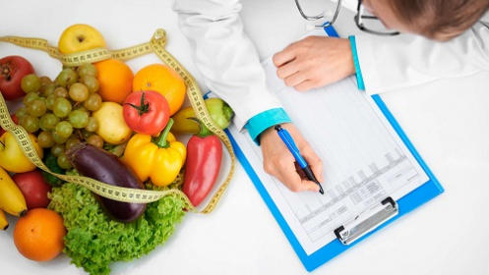
FUNCIONES DEL NUTRICIONISTA (Grep Aedn, 2019)
Investigar cómo las funciones del cuerpo se ven afectadas por los nutrientes que se ingieren.
Evaluar las necesidades de dieta de las personas.
Planificar una dieta, teniendo en cuenta tanto la salud, como el costo y las preferencias culinarias de los clientes.
Evaluar efectos de una dieta en pacientes.

Slide 42
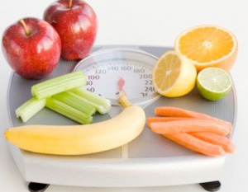
FUNCIONES DEL NUTRICIONISTA (Grep Aedn, 2019)
Promover una nutrición adecuada entre las personas.
Educar sobre el control de las porciones y recetar dietas especiales.
Prevenir o manejar enfermedades específicas a través de una dieta adecuada, nutrición y relación entre los hábitos alimenticios.

Slide 43
¿Cuál es la diferencia entre un nutricionista y un nutriólogo?

Slide 44
Diferencias
“El nutriólogo está formado en medicina, y después se especializa en nutriología médica. En cambio, el nutricionista es graduado en nutrición y puede especializarse en esa área (deportiva, funcional, clínica, etc).
Ambas áreas están vinculadas a la alimentación, obvio, pero con diferentes enfoques” (Activo News, 2018).

Slide 45
NUTRICIONISTAS
“La sociedad camina sin remedio hacia la obesidad con todas sus enfermedades asociadas. Según un estudio del Instituto Hospital del Mar de Investigaciones Médicas de Barcelona, el cambio de dieta y estilo de vida hará que en 2030 ocho de cada diez hombres tengan sobrepeso en España y el 55% de las mujeres” (Pérez, 2019).
“La Organización de las Naciones Unidas para la Alimentación y la Agricultura (FAO) alertó sobre la necesidad de cambiar los hábitos alimenticios en México, donde el 73% de la población adulta padece sobrepeso u obesidad” (Notimex, 2018).

Slide 46
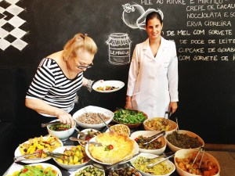
Nutricionistas en restaurantes, en 2019
Algunos restaurantes han comenzado a incorporar nutricionistas a sus equipos de cocina.
Se reconoce que hay que recomponer los patrones alimentarios de la población, con la ayuda de los especialistas.

Slide 47
FUENTES DE INFORMACIÓN CONSULTADAS
Activo News (2018). ¿Cuál es la diferencia entre un nutricionista y un nutriólogo? Recuperado de: https://www.atletas.info/nutricion/nutriologo-nutricionista-diferencias/
Animal Gourmet (2013). ¿Qué es ser gourmet? Recuperado de: https://www.animalgourmet.com/2013/08/28/que-es-ser-gourmet/
Barragán, Andrea (2015). 4 características del nuevo consumidor: el prosumer. Mercado 2.0, sección Investigación/ Tendencias, 20/08/2015. Recuperado: https://www.merca20.com/4-caracteristicas-nuevo-consumidor-prosumer/
Galafate, Cristina (2018). ¿Qué es ser influencer? Instagramers, marcas y agencias analizan el fenómeno. Expansión, Fuera de Serie, 18/05/2018. Recuperado:https://www.expansion.com/fueradeserie/personajes/2018/05/18/5afdab85e5fdeae1248b4576.html
/

Slide 48
FUENTES DE INFORMACIÓN CONSULTADAS
Grep Aedn (2019). Qué hace un nutricionista. Sección Consejos, 21/01/2019. España. Recuperado de:https://www.grep-aedn.es/nutricionista
Hurtado, Paola (s/f). Foodies, vivir para comer. México: Gastronómadas. Recuperado de: http://gastronomadasmx.com/la-cultura-de-los-foodies/
Jiménez, Arianna (s/f). 19 ideas para conquistar a los Foodies. En Entrepeneur, sección Franquicias, Oportunidades, Ideas de Negocios. México. Recuperado de: https://www.entrepreneur.com/article/267394
Lahoz (2017). Productos y platos gourmet: qué son y características. Zaragoza, España: Conservas y carnes selectas. Recuperado de: https://www.conservasselectas.com/blog/productos-platos-gourmet/
Levy, Paul; Barr, Ann y Sloan (1984). “Manual Oficial para Foodies”. USA: Olympic Marketing Corp.

Slide 49
FUENTES DE INFORMACIÓN CONSULTADAS
Maram, Luis (2013). ´¿Qué son los prosumers? Comunicación digital, 22 de abril de 2013. Recuperado de: https://www.luismaram.com/que-son-los-prosumers/
Naveira, Alejandra (2017). ¿Qué tienen en común los instagramers de éxito: claves para triunfar en Instagram. Tendencias, Marketing4Ecommerce, 17 de mayo de 2017. Recuperado de: https://marketing4ecommerce.net/instagramers-exito-triunfar-instagram/
Notimex (2018). Obesidad en México, problema de gravedad mayor: FAO. En Excelsior, Global, 11/03/2018. Recuperado de: https://www.excelsior.com.mx/global/2018/03/11/1225688

Slide 50
FUENTES DE INFORMACIÓN CONSULTADAS
Pérez Lozano, Julia (2019). Tendencias gastronómicas para 2019: la revolución del consumidor consciente. Gastroactitud, Experiencias, 14 de enero de 2019. Recuperado de: https://www.gastroactitud.com/pista/tendencias-gastronomicas-para-2019-la-revolucion-del-consumidor-consciente/
Tomás, Anna e Iglesias, Carlota (2013). ‘Foodies’, pasión por la comida. En La Vanguardia, sección “Vida”, actualizado a 04/10/2013 17:39. Recuperado de: https://www.lavanguardia.com/20131004/54388403009/foodies-pasion-por-la-comida.html
Velázquez, Karina (2018). Top 10: los Instagramers con más seguidores en México. En sección Tendencias, Marketing4Commerce. Recuperado de: https://marketing4ecommerce.mx/top-10-los-instagramers-con-mas-seguidores-en-mexico/

